Slide 1
TOSHKENT AXBOROT TEXNOLOGIYALARI UNIVERSITETI
Kompyuter injiniringi fakulteti
DIPLOM LOYIHASI
Ijtimoiy tarmoqlarda foydalanuvchilar faolligini tahlil qilish axborot tizimini ishlab chiqish
Bitiruvchi:
Ro'zimurodov Sardor Qurbonmurod o'g'li
Rahbar:
Sodiqov V.S.
Toshkent — 2026

Slide 2
Loyiha nima qiladi?
2
Bir gap bilan: ijtimoiy tarmoq akkauntlaringizni tahlil qiluvchi web tizim
• Foydalanuvchi 5 ta ijtimoiy tarmoqdagi akkauntini ulashtirib qo'yadi
• Tizim har 6 soatda fonda yangi postlar va kommentlarni yig'ib oladi
• AI yordamida har bir komment pozitiv / neytral / negativ sifatida tahlil qilinadi
• Foydalanuvchi dashboarddan tushunarli grafiklar va tavsiyalar oladi
• Hisobot PDF / Excel formatida saqlash yoki public link orqali ulashish mumkin
Social Analytics — Diplom loyihasi
Ro'zimurodov S.Q.

Slide 3
Qanday muammoni yechadi?
3
O'zbekistondagi blogerlar, biznes va SMM-mutaxassislar uchun
MUAMMO
BIZNING YECHIM
• Akkauntdagi rivojlanishni qo'lda kuzatish qiyin
• Kommentlarni manual o'qib, kayfiyatni baholash imkonsiz
• Hootsuite / Brand24 — qimmat ($79-99/oy) va o'zbek tilida ishlamaydi
• Bir nechta platforma birlashgan bepul yechim yo'q
• AI tahlil — faqat ingliz tilida, mahalliy NLP yo'q
• Avtomatik fonda kuzatuv — har 6 soatda yangilanadi
• AI kommentlarni o'zi tahlil qiladi va gradik chizadi
• Bepul, open-source, har kim foydalanishi mumkin
• 5 ta platforma bir interfeysda: TG, YT, VK, IG, X
• Sentiment uz/ru/en — XLM-RoBERTa multilingual model
Social Analytics — Diplom loyihasi
Ro'zimurodov S.Q.

Slide 4
Odamlar uchun foydasi
4
Kim, qanday vaziyatda foydalansa qulay bo'ladi
👤
Bloger / kontent ijodkori
🏪
Kichik biznes
Postlari qaysi vaqt va format ko'p engagement berishini ko'radi. Auditoriyaning haqiqiy kayfiyatini biladi.
Brand24 yoki Hootsuite kabi $99/oy yechimga $0/oy alternativ. PDF hisobotni mijozga yuborish mumkin.
📱
SMM-mutaxassis
🎓
Talaba / izlanuvchi
5 ta akkauntni bitta ekrandan boshqaradi. Raqobatchilar bilan KPI taqqoslash.
Open-source — kodni ko'rish, o'rganish, o'z loyihasiga moslashtirish mumkin (MIT litsenziya).
Social Analytics — Diplom loyihasi
Ro'zimurodov S.Q.

Slide 5
Qaysi platformalar bilan ishlaydi
5
5 ta ijtimoiy tarmoq — uchtasi haqiqiy OAuth orqali ulanadi
Telegram
Real OAuth · MTProto
Public kanal/guruh statistikasi: views, forwards, reaksiyalar
YouTube
Real OAuth · Data API v3
Videolar, watch time, kommentlar, obunachilar o'sishi
VKontakte
Real OAuth · API v5.131
Devor postlari: layklar, kommentlar, repostlar, views
Instagram
Demo rejim
Business akkaunt + Meta App Review talab qiladi (1-2 hafta)
X (Twitter)
Demo rejim
API Basic tarif $100/oy talab qiladi — hozircha demo
Social Analytics — Diplom loyihasi
Ro'zimurodov S.Q.

Slide 6
Uch tilli interfeys
6
Foydalanuvchi til'ni har vaqt o'zgartira oladi — UI to'liq tarjima qilinadi
🇺🇿
🇷🇺
🇬🇧
O'zbekcha
Русский
English
Asosiy til. Mahalliy auditoriya uchun mukammal. Ijtimoiy tarmoq atamalariga moslashtirilgan.
Ko'p tillik o'zbek foydalanuvchilari uchun. URL prefix: /ru/. Kookie + cookie session.
Xalqaro foydalanuvchilar va talabalar uchun. Open-source kodni ko'rish uchun ham qulay.
Texnik tomon: Django i18n_patterns + .po/.mo fayllar (gettext)
Tarjima coverage: 783 / 783 string = 100%
URL prefiks orqali: /uz/dashboard/, /ru/dashboard/, /en/dashboard/
Social Analytics — Diplom loyihasi
Ro'zimurodov S.Q.

Slide 7
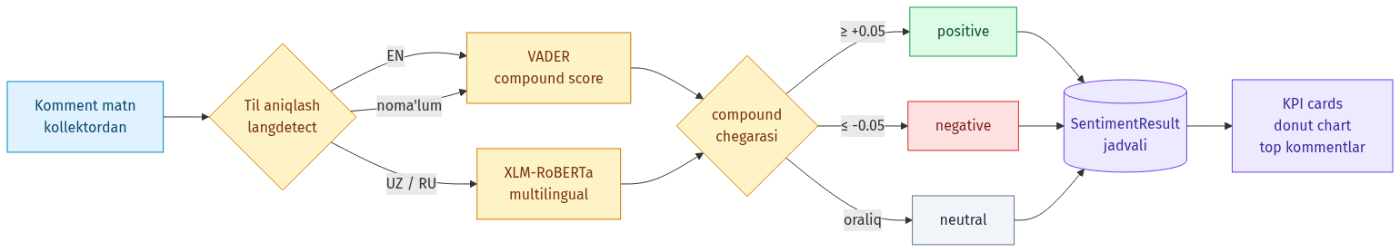
AI sentiment tahlili
7
Komment matni avtomatik pozitiv / neytral / negativ ga ajratiladi
• Har komment matni 'langdetect' bilan til aniqlanadi (uz/ru/en)
• Ingliz uchun VADER — yengil, lug'at-asoslangan, sekundiga 1000+ msg
• O'zbek/rus uchun XLM-RoBERTa — multilingual transformer (88-94% aniqlik)
• Compound score → ≥0.05 pozitiv, ≤-0.05 negativ, oraliq neytral
• Natija dashboard'da: donut chart + top kommentlar + mavzu × sentiment
Sentiment tahlil oqimi
Social Analytics — Diplom loyihasi
Ro'zimurodov S.Q.

Slide 8
Asosiy funksiyalar (1/3)
8
Dashboard va Analytics — kundalik foydalanish
📊
Dashboard
📈
Analytics
KPI kartochkalari: postlar soni, jami likes, ko'rishlar, engagement rate, sentiment foizi. Faollik dinamikasi — 14 kunlik chiziqli grafik. Top postlar va eng faol kunlar.
30 kunlik trend bilan to'liq tahlil. Platformalar bo'yicha taqqoslash jadvali. Top mavzular (TF-IDF), post turlari (rasm/video/reels), funnel (views→likes→reposts).
Social Analytics — Diplom loyihasi
Ro'zimurodov S.Q.

Slide 9
Asosiy funksiyalar (2/3)
9
Sentiment va AI yordamchi — chuqur tahlil
😊
Sentiment
💬
AI Chat + AI Xulosa
Auditoriyaning kayfiyatini real vaqtda kuzatish. Pozitiv/neytral/negativ kommentlar ko'rinadi. Mavzu × sentiment matritsasi — qaysi mavzuda ko'p negativ kelishini ko'rsatadi.
Tabiiy tilda savol berish: "Qaysi platforma yaxshi?". AI sizning ma'lumotingiz asosida javob beradi. Bir bosishda haftalik AI hisobot — eng muhim narsalar qisqacha xulosa qilinadi.
Social Analytics — Diplom loyihasi
Ro'zimurodov S.Q.

Slide 10
Asosiy funksiyalar (3/3)
10
Hisobotlar, eng yaxshi vaqt va boshqa imkoniyatlar
🕐
Eng yaxshi vaqt
📄
Hisobot va ulashish
7×24 heatmap — qaysi kun va soatda postlaringiz eng ko'p engagement olganini ko'rsatadi. Top 3 vaqt slot — 'Shanba 19:00 — eng yaxshi' kabi aniq tavsiya.
PDF (5 sahifa, brend cover) yoki Excel (Summary, Posts, Comments, Sentiment, Platforms). Public share havolasi — boshqalarga login'siz tahlilni ulashish mumkin.
Social Analytics — Diplom loyihasi
Ro'zimurodov S.Q.

Slide 11
Qanday texnologiyalardan foydalanildi
11
Sanoat standarti bo'lgan ochiq kutubxonalar
Backend
Frontend
Python 3.12 + Django 5
Tailwind + Alpine.js + HTMX
Database
Async
PostgreSQL 16 + Redis cache
Celery + Beat (har 6 soat)
ML / AI
DevOps
VADER + XLM-RoBERTa + OpenAI
Docker + GitHub Actions + Render
Hammasi bepul/open-source — litsenziya muammosi yo'q.
Social Analytics — Diplom loyihasi
Ro'zimurodov S.Q.

Slide 12
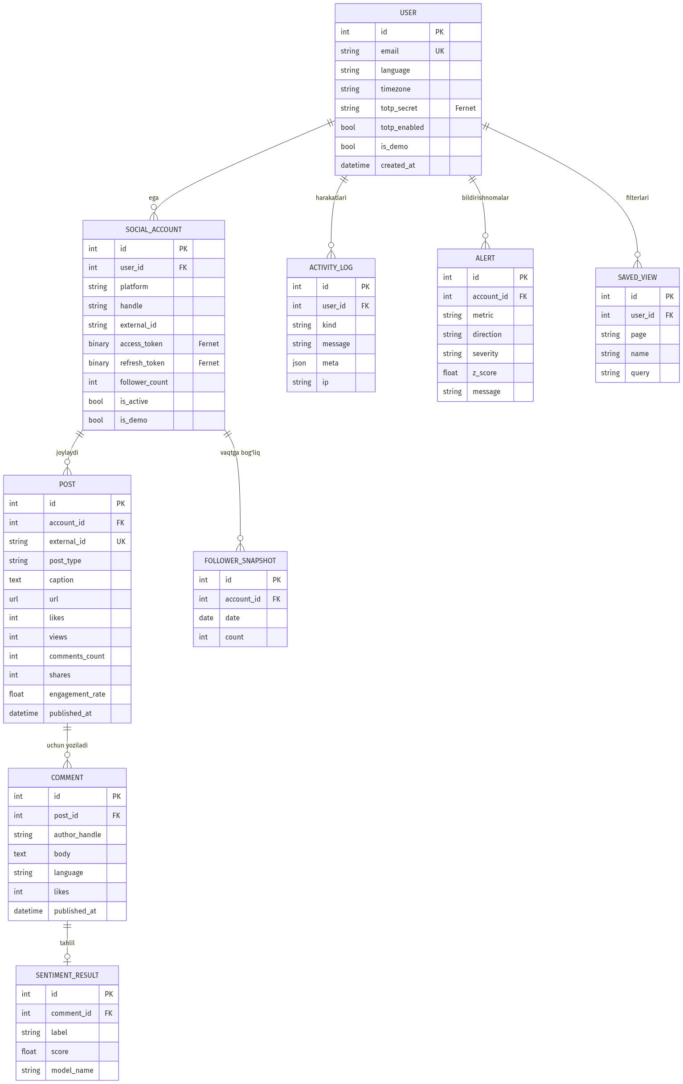
Ma'lumotlar bazasi
12
9 ta entity, ulanishlar va asosiy maydonlar
• User — foydalanuvchi (email, til, vaqt zonasi, 2FA)
• SocialAccount — har ulangan akkaunt (token shifrlangan)
• Post — har bir tortib olingan post (likes, views, engagement)
• Comment — postga yozilgan komment
• SentimentResult — komment uchun pozitiv/negativ baho
• FollowerSnapshot — vaqt bo'yicha obunachilar tarixi
• Alert — anomaliya bildirishnomalari
• ActivityLog — foydalanuvchi harakatlari (audit)
• SavedView — saqlangan filterlar (Top Posts'da)
ER-diagramma (kichraytirilgan)
Social Analytics — Diplom loyihasi
Ro'zimurodov S.Q.

Slide 13
Xavfsizlik tomon
13
Foydalanuvchi ma'lumotlari ehtiyotkorlik bilan saqlanadi
🔐
OAuth 2.0
🔑
Fernet shifrlash
Foydalanuvchi paroli hech qachon biz tomonga yuborilmaydi. Token platforma o'zining auth sahifasidan keladi.
OAuth tokenlar bazaga shifrlangan holda yoziladi (AES-128 + HMAC). Hatto bazaga to'g'ridan-to'g'ri kirilsa ham token ochilmaydi.
📱
2FA (TOTP)
🛡
HTTPS + CSRF
Google Authenticator yoki Authy bilan ishlovchi qo'shimcha himoya. Settings → 2FA → QR kodni scan qilish.
Render.com avtomatik SSL sertifikat. Django CSRF middleware har POST so'rovni tekshiradi. SameSite cookies.
Social Analytics — Diplom loyihasi
Ro'zimurodov S.Q.

Slide 14
Bozordagi yechimlar bilan farq
14
Uchta yetakchi mahsulot bilan taqqoslash
Xususiyat
Hootsuite
Brand24
Buffer
Bizniki
Multi-platform
✓
✓
✓
✓
O'zbek tili
✗
✗
✗
✓
AI sentiment uz/ru
✗
qisman
✗
✓
Open source
✗
✗
✗
✓
Narx (oylik)
$99
$79
$15+
BEPUL
Bizning yechim — bepul, open-source va o'zbek tilida — bozorda alohida joyni egallaydi.
Social Analytics — Diplom loyihasi
Ro'zimurodov S.Q.

Slide 15
Loyiha raqamlarda
15
Asosiy ko'rsatkichlar — diplom himoyasi uchun statistika
5
3
65
100%
Ijtimoiy tarmoq
Til (uz/ru/en)
Test (pytest)
Tarjima
• 260 post + 1665 komment demo rejimda yig'ilgan va tahlil qilingan
• 9 ta database entity (User, SocialAccount, Post, Comment, Sentiment va h.k.)
• 3000+ qator Python kod, 800+ qator HTML template
• GitHub Actions CI/CD avtomatik deploy — har commit'da Render'ga uzatiladi
• Live URL: social-media-analytics-9rre.onrender.com
Social Analytics — Diplom loyihasi
Ro'zimurodov S.Q.

Slide 16
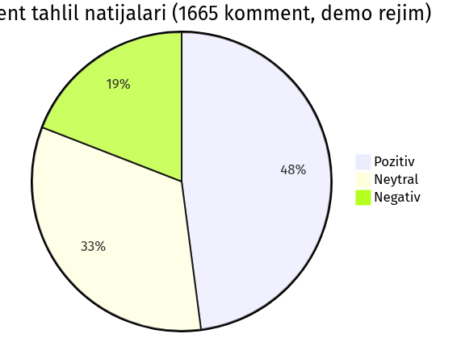
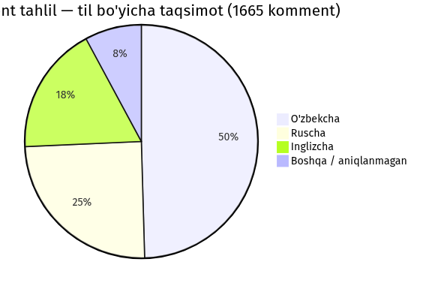
Sentiment tahlil natijalari
16
1665 komment uchun til va kayfiyat taqsimoti
• 48% pozitiv kommentlar — auditoriya kontentni yoqtiradi
• O'zbek tilidagi kommentlar 49.5% — mahalliy auditoriya ustun
• Bu nisbat o'zbek ijtimoiy tarmog'ining real holatiga yaqin
Social Analytics — Diplom loyihasi
Ro'zimurodov S.Q.

Slide 17
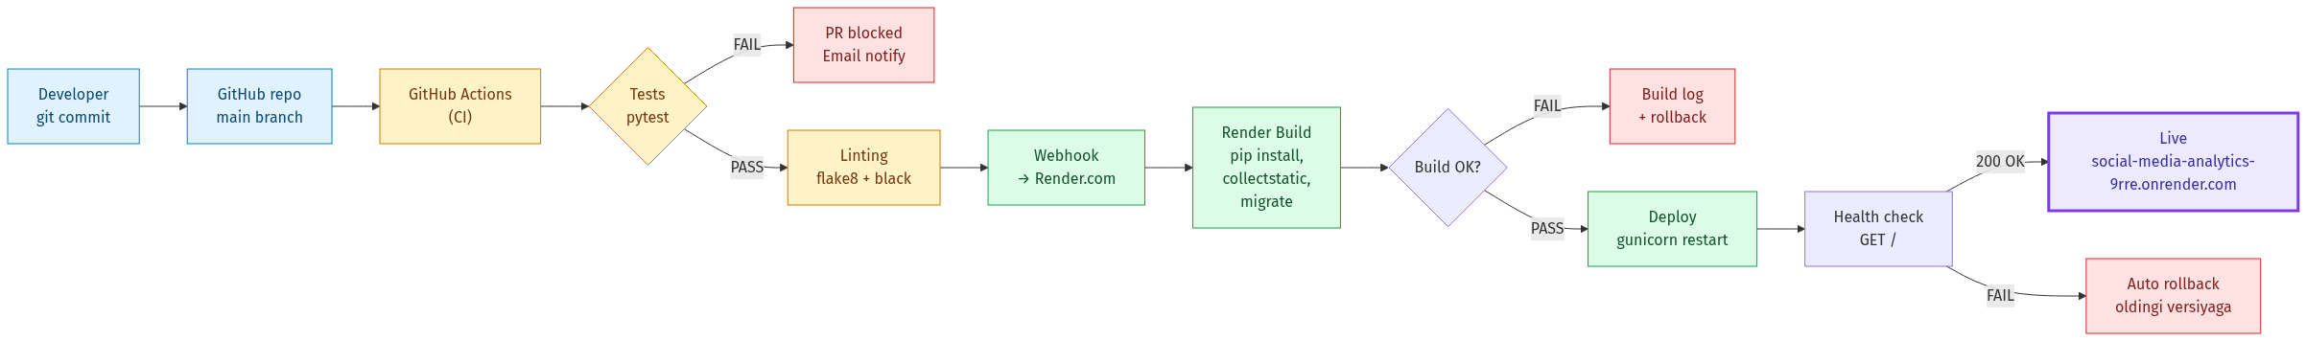
Deploy va avtomatik yangilash
17
GitHub commit → Render.com — qo'lda hech narsa qilmaymiz
• Developer kompyuterida kod yozadi va GitHub'ga commit qiladi
• GitHub Actions avtomatik testlarni ishga tushiradi (65 ta pytest)
• Test o'tmasa — PR bloklanadi, email keladi
• O'tgach — Render'ga webhook yuboriladi
• Render: pip install → migrate → collectstatic → gunicorn restart
• 5 daqiqada yangi versiya live ishlamoqda
• Health check muvaffaqiyatsiz bo'lsa — avtomatik rollback
CI/CD pipeline (kichik diagramma)
Social Analytics — Diplom loyihasi
Ro'zimurodov S.Q.

Slide 18
Qo'shimcha imkoniyatlar
18
Asosiy funksiyalardan tashqari foydalanuvchini xursand qiluvchi narsalar
• Mobil PWA — telefon home screen'iga o'rnatish, offline qisman ishlaydi
• Web push notifications — yangi alert kelganda brauzer pop-up bildirishnomasi
• Saqlangan filterlar — Top Posts'da 'Mening filterim' kabi keylab qo'yish
• Faollik tarixi — har bir login, sync, AI so'rov, 2FA o'zgarish loglanadi
• Anomaliya bildirishnomasi — engagement keskin tushsa email keladi
• Email haftalik xulosa — Monday digest avtomat yuboriladi (agar AI sozlangan bo'lsa)
• Onboarding tour — 8-qadamli sahifaning birinchi bosib tanishish
Social Analytics — Diplom loyihasi
Ro'zimurodov S.Q.

Slide 19
Loyihaning ahamiyati
19
Diplom doirasidan tashqarida — kim uchun foydali?
• O'zbekistondagi 14 mln+ ijtimoiy tarmoq foydalanuvchisi uchun mahalliy yechim
• AI sentiment tahlili o'zbek tilida — bunday yechim deyarli yo'q
• Kichik biznes va blogerlar Hootsuite/Brand24 o'rniga bepul foydalanishi mumkin
• Open-source — talabalar va dasturchilar kodni o'rganib o'z loyihasiga moslashtirishi mumkin
• Davlat dasturlariga (Raqamli O'zbekiston, AI rivojlantirish) hissa qo'shadi
• Universitet kafedrasi uchun — keyingi diplomlar bu kodni asos qilib olishi mumkin
• Rabt qiluvchi: real ishlovchi mahsulot https://social-media-analytics-9rre.onrender.com
Social Analytics — Diplom loyihasi
Ro'zimurodov S.Q.

Slide 20
Xulosa
• Loyiha to'liq ishlab chiqildi va live ishlamoqda
• 5 platforma + 3 til + AI sentiment + 2FA + PWA — yaxlit mahsulot
• Open-source MIT — boshqa o'zbek dasturchilari foydalanishi mumkin
• Bozor uchun haqiqiy qiymat — bepul, mahalliy va sifatli yechim
Diqqat va savollaringiz uchun rahmat!
GitHub: github.com/Sardor2004777/social-media-analytics
Live: social-media-analytics-9rre.onrender.com

